Slide 1
７．時間限定チューリングマシンと クラスP

Slide 2
7－１．入力サイズ
定義 ：（問題の）入力サイズ
チューリングマシンの入力記号 の長さ を
入力サイズという。
通常は、入力サイズとしてはもっとも短い表現での
長さが利用される。
例えば、次のような合成数の問題における入力サイズは、
インスタンスの桁数、
すなわち、log nを入力サイズとみなすことが多い。
問題
名称：合成数の問題
インスタンス：整数ｎ
問：ｎは合成数か？

Slide 3
問題
名称：合成数の問題
インスタンス：整数ｎ
問：ｎは合成数か？
このインスタンスをチューリングマシンで表現することを考える。
インスタンスとして、
375623
のようなものを調べるときには次のような状態から行う。
３
７
５
６
２
３
B
B
よって、入力サイズは、 である。

Slide 4
一方、グラフの問題では、頂点数や、辺数を入力サイズと
みなすことが多い。
G=(V,E)には、ハミルトン閉路があるのか。
問題
名称：ハミルトン閉路
インスタンス：グラフ
問：
には、ハミルトン閉路が存在するか？

Slide 5
このインスタンスをチューリングマシンに入力する。
という文字列で表現可能である。よって、
この入力サイズは、

Slide 6
練習
次のインスタンスをチューリングマシンに入力形式にして、
入力サイズを求めよ。ただし、入力アルファベット は、
以下のように与えられるものとする。

Slide 7
７－２．時間限定チューリングマシン
定義 ：時間限定チューリングマシン
入力サイズが のとき、
時間限定チューリングマシンとは、
回の遷移後（ステップ後）に
必ず停止する多テープチューリングマシンである。

Slide 8
テープ数と計算時間
次の言語を認識する２テープチューリングマシンを
考える。
命題
とする。このとき、
Lを認識する （時間限定）2テープ
チューリングマシンが存在する。

Slide 9
証明
Lを認識する2テープTMを構成する。
入力をコピー

Slide 10
ヘッド２を右端に移動
ヘッド１は右に、ヘッド２は左に、
順次移動する。
に到達したら受理。
これらはすべて ステップで行える。
したがって、 O（ｎ）時間で認識可能。

Slide 11
命題
とし、
とする。このとき、
１テープTMでは、
-TMしか存在しない。
証明
証明のために、交差列というアィディアを用いる。
交差列とは、一つのセルをヘッドが横切るときの
TMの状態の系列である。

Slide 12
交差列
ヘッド移動の様子
セル に置ける交差列

Slide 13
問題の言語を認識する１テープTMをMとし、その受理動作を
観察する。
テープ中央のセル における交差列を
とする。
ここで、簡単のために、Mの状態数を８と仮定する。
（これは、有限であればいくらでもよい。議論の簡単化
のために設定したにすぎない。）
このとき、交差列の種類は、
である。
一方、
長さ の文字列の種類は、 通りである。

Slide 14
ここで、これらの事実から、
であることを示す。
とすると、文字列 の数が
交差列 の種類を超えてしまう。
これは、一つの交差列に対して、
２つの異なる文字列が対応することになる。
それらの文字列を 、 とする。

Slide 15
これは、
も認識してしまう。
矛盾である。

Slide 16
したがって、テープ中央のセルにおける交差列は、
以上である。
テープ中央以外の交差列も類似の議論が行える。
左から、 コマ目の交差列は、 以上である。
よって、すべての場所の交差列の長さの和は、
以上である。
交差列の和がステップ数であるので、
結局 時間以上必要である。

Slide 17
７－３．記号の増加による高速化技法
ここでは、時間限定チューリングマシンにおいて、
定数倍は意味があまりないことを示す。
性質
とする。
このとき、ある問題が 時間限定ｋテープTM
で解けるなら、その言語は、
任意の定数 に対して、
時間限定ｋテープTMで解ける。

Slide 18
証明
２テープTMを考える。（一般のｋについても同様に行える。）
を与えられたTMとする。
このとき、
と２段階で高速なTMを構成する。
Fが望みのTMである。

Slide 19
アィディア
Mの複数ステップをFでは１ステップで行うようにする。
そのために、Mの複数セルをFでは１セルで表現する。
簡単のために、５セル分で動作原理を調べる。
（これが一般の値でも可能であることは、
容易に確認可能である。）

Slide 20
（１）先ず、最初に与えられた０と１の入力列に対して、
それを第二テープにコピーする。
ただし、５個の記号をまとめて一つの記号
とする。
ここで、 はMのテープ内容で、
ｂはヘッド位置を表す。
なら左端より左にヘッドがあり、
なら右端より右にヘッドがる。
それらの間なら、対応する場所にヘッドがある。

Slide 21
（２） は のシミュレーションをおこなう。
このように、Mはヘッドのヘッドの移動を、
M’は記号の書き換えで対応させる。

Slide 22
M’は明らかにMの動作をシミュレートできる。
Mが受理状態になるとき、そのときに限って
M’が受理状態になるようでできる。
（３）高速化
M’の動作で重要なのは、
と の２つの時である。
その他の動作は捨てて（ は捨てる）、
と の時の動作だけをシミュレートするように
Fを構成できる。

Slide 23
M’
このように、FはM’の状態遷移を高速にシミュレートする
ことができる。一般に、定数の範囲での高速化が
可能である。

Slide 24
７－４．クラスP
ここまでで、時間限定TMでは、定数倍の差は
ほとんど意味をなさないことをみてきた。
また、ｋテープTMと１テープTMとの時間の差も
みてきた。
しかし、kテープTMと１テープTMの間には、
多項式時間の差しかない。次の命題が成り立つ。
性質
とする。
このとき、ある問題が 時間限定ｋテープTMで解けるなら、 時間限定１テープTMで解ける。
すなわち、多項式時間という制約においては、kテープTMと１テープTMの間に能力の差は無い。

Slide 25
証明
方針：
を 時間限定kテープTMとして、
をシミュレートする 時間限定1テープTM
を構成する。
の動作をシミュレートする１テープTM Sは構成できる。
Sのテープの様子を示す。
実は、このSのシミュレーションが望みの時間で行える
ことを示す。

Slide 26
Mの各々のステップに対して､Sはテープの使われて
いる部分を2回すべて走査する。
走査１：
次の動作を決定するための必要な情報を獲得する。
走査２：
走査１で獲得した情報で、動作を実現する。
Sのテープの長さは、Sの計算時間に影響するので、
その長さを解析する。
まず、Mの各テープの長さを考察する。
Mは、 時間で実行されるので、
各テープの長さは、 以下でなければならない。
（ 以上なら移動だけで 時間かかってしまう。）
これより、Sのテープの長さは、
である。

Slide 27
Mの一回のステップに対しては、２回Sを走査し、
高々ｋ回のシフト操作を行うだけである。
したがって、Mの1ステップをSでは、 時間でシミュレート
できる。
よって、Mが ステップで行う動作を、
Sは
時間で実現することができる。

Slide 28
クラスPの定義
定義 ：クラスP
と定義する。
このとき、クラスPを、
と定義する。
つまり、通常の計算機で入力サイズの多項式時間で
計算可能な問題の集合がPである。ＲＡＭでも１テープＴＭでも多項式時間という意味では等価となることに注意する。

Slide 29
決定性の計算における計算時間
計算過程
（TMにおける様相）
決定性の計算は（入力が定まれば）一本道で行われる。
この計算木の高さが計算時間である。

Slide 30
クラスPに属する言語（問題）例
問題
名称：回分の問題
インスタンス：文字列
問： は回文か？
すなわち、
部分文字列 が存在して、
であるか？
問題
名称：ソート
インスタンス：２つの実数列
問：
は の
置換であり、
か？

Slide 31
７－５．クラスＰの意義
実用的に解ける問題は、クラスＰに入っているとみなされる。
逆の言い方をすると、クラスＰに入っていない問題は、
実用的な解を得ることが困難であることを意味する。
○チューリングチャーチの提言は、計算可能と不可能を
チューリングマシンの存在で決めていた。
○一般に、このような有名な提言ではないが、計算機科学者間
では、問題が実用的に解けるかどうかの判断基準を、
「問題がクラスＰに属するか」、つまり
「多項式時間限定ＴＭで解けるか？」
とみなすことが多い。
ここでは、その根拠を示す。

Slide 32
関数の分類（シータ記法）
指数(時間）
対数（時間）
多項式（時間）

Slide 33
関数の分類（オーダー記法）
指数(時間）
対数（時間）
多項式（時間）

Slide 34
計算時間と関数
1000MIPS(1秒間に10億回の演算可能）の
コンピュータで考えてみましょう。
関数
サイズ
n
10秒
1秒
0．01秒
約
秒
20秒
10秒
1秒
約3京世紀
30秒
1分40秒
1分40秒
甚大
40秒
16分40秒
約2時間47分
甚大
50秒
約2時間47分
約11.5日
甚大
1分
約１日
約3.2年
甚大

Slide 35
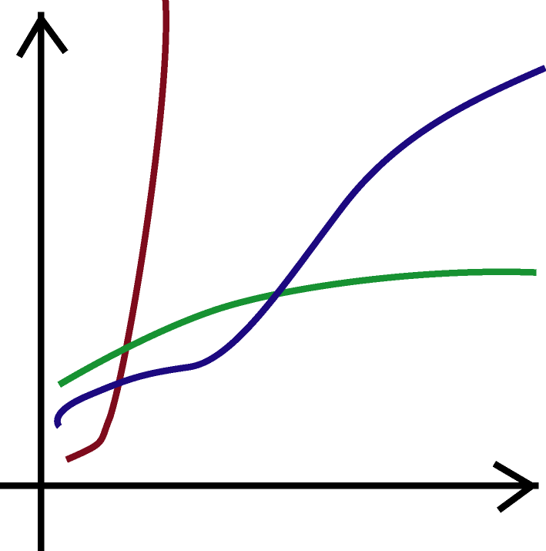
関数の概形
計算時間
入力サイズ
漸近的評価がいいアルゴリズムは、
多量のデータを扱うときに力を発揮する。

Slide 36
計算機科学の目的
実用的に
解けるか？
（クラスＰの意義）
計算不可能
効率的に
解けるか？
（アルゴリズム
開発）
「問題」
指数時間
計算可能
解けるか？
多項式時間
（チャーチの提言）
これら、一連の問いに答えるため学問。
さらに、例えば同じ でも、より係数を小さく
することも目的になる。
対数時間

